Slide 1
Rollespill: Tekstilfabrikken
Notes:
Presenter deg selv og FN-sambandet
Foto: https://flickr.com/photos/cafnr/15464781055/in/photolist-pyz3C8-Vocffj-AV1GkJ-fdg5Be-dCqBFW-oUfJ1-4Ywi5S-9QZzGH-oosvv-5hrtd-owafu-hsZSmt-ht1RNF-7mGzZP-hAKPUo-hALyeA-aEiFvX-28Zeo3J-hANxHm-hAQ97X-epnYS1-f4QZQR-bgPgwH-ht1nSG-4o4S5-hykj7j-8BAdxx-dtZ5fo-hAPBUf-g2Hemq-hsXKjL-g4czdX-dXXUVG-hAJdo6-tHhgVn-hANGBd-nhLG9X-hAQiPd-hANvvx-3KDjTs-hAKFLG-2cqye5E-Fp2RSG-2aSDGHN-FVTFL-haZSsG-t3Tq6D-fmuRzo-YPDkE-cWbYAw

Slide 2
Foto: Cassidy K. / ILO
Notes:
Spør elevene: «Sjekk merkelappen på genseren/toppen/-skjorten din. La oss sjekke og se hvor klærne våre er laget». Be elevene sjekke t-skjorte, genser og lignende.
Ta så en runde rundt hvert bord og hør med elevene.
Sammenfatt det elevene sier «Som vi hørte kommer altså mesteparten av klærne våre fra Asia, og blir shippet hit til Norge»
Det går rett inn i tematikken om hva rollespillet i dag handler om. For i dag skal vi inn i et rollespill som handler om tekstilindustrien, og vi befinner oss på en tekstilfabrikk i Kambodsja.

Slide 3
Notes:
Derfor er det nødvendig å si noen ord om Kambodsja før vi setter i gang med rollespillet.
Kambodsja er et land som ligger i Sørøst-Asia mellom Thailand og Vietnam.
Det bor ca 15,6 millioner mennesker i landet. Nesten like mange som bor i Skandinavia til sammen.
Kambodsja regnes som et av de fattigste landene i Asia, men det begynner å bli et bedre land å bo i. I dag er landet i ferd med å stable seg på bena igjen, men korrupsjon og manglende demokrati hindrer en økonomisk fremgang som kommer hele befolkningen til gode. For økonomien i landet er avhengig av eksport, så det at man får produsert varer og får solgt ut disse er veldig viktig for Kambodsjas økonomi. Mange i befolkningen jobber derfor i fabrikker, og fabrikkene er veldig viktig for staten og for landets økonomi.
Si gjerne noe om sammenhengen mellom politisk utvikling og økonomiske problemer. Politisk stabilitet viktig for å tiltrekke seg utenlandske investeringer for eksempel.

Slide 4
Notes:
Og spesielt viktig for Kambodsjas økonomi, er produksjonen av billige klær og sko. Tekstilproduksjonen i er i dag landets viktigste eksportvare (forklar eksport).
Tekstilproduksjonen står for 80% av landets eksportinntekter, og 40% selges videre til Europa. H&M er et eksempel på en utenlandsk investor av de europeiske kjedene som benytter seg av fabrikker, og dermed tekstilarbeidere i Kambodsja.
Som vi hørte i stad da vi sjekket merkelappen på klærne våre så hadde mange av oss klær fra Kambodsja. Det bidrar til å nettopp understreke hvor mye tekstiler Kambodsja selger ut og hva vi i Norge kjøper. Altså tekstilene som produseres i Kambodsja og selges videre til utlandet er noe som faktisk angår oss, nettopp fordi vi har flere klesplagg på oss derfra. Det gjør at rollespillet vi skal inn i i dag, er noe som vi bokstavelig talt føler på kroppen.
En siste ting jeg vil nevne er at det jobber ca. 650.000 mennesker i sko- og tekstilindustrien i Kambodsja. Ca. 90% av disse er kvinner. Så det er et klart flertall av kvinner som jobber i tekstilindustrien, som kan være verdt å tenke på når vi nå går inn i rollespillet.
Foto: UN Photo

Slide 5
Roller
Tekstilarbeidere
Lagerarbeidere
Skoarbeidere
Fabrikkeiere
Myndighetene i Kambodsja
FNs arbeidsorganisasjon (ILO)
Notes:
Tilbake til rollespillet. Som nevnt skal vi i dag altså ha et rollespill om tekstilindustrien i Kambodsja. Dere vil bli delt inn i disse ulike rollene (les punktene på sliden høyt). Disse rollene står litt på hver sin tue, har egne interesser og er ikke alltid enige. I rollekortene dere straks skal få utdelt, står det mer konkret om hver av de ulike rollene og hva dere skal gjøre.
Hensikten med rollespillet er å få til en avtale som alle de ulike rollene kan leve med. Man skal forhandle seg frem til et avtaleforslag som alle rollene er enige i. Vi har laget et ferdig utkast til en avtale som dere skal ta utgangspunkt i. De ulike rollene må selv finne ut hvordan dere skal bli enige, for alle rollene har egne ønsker og interesser om hva de ønsker å få til.

Slide 6
Notes:
Som sagt skal dere alle straks få utdelt rollekort, men det er en av rollene jeg vil løfte opp og forklare i plenum før vi går videre. Og det er rollen til FNs arbeidsorganisasjon ILO.
ILO er en forkortelse for det engelske navnet til organisasjonen, International Labour Organization, og det er FNs arbeidslivsorganisasjon. ILO fungerer som en slags vaktbikkje. ILOs hovedmål er "anstendig arbeid for alle". Med det mener man at alle som jobber i alle land skal ha ryddige, ordentlige og trygge forhold på arbeidsplassen sin. ILOs rolle i rollespillet er derfor å lede forhandlinger, å få partene til å samarbeide, og skape dialog.
For i arbeidslivet har vi flere parter som samarbeider. Vi har (1) arbeidstakerne, altså de som har en jobb, (2) arbeidsgiverne, de som ansetter folk, og (3) staten. Dette samarbeidet dem imellom kalles trepartssamarbeidet. (Definisjon hentet fra NDLA)
Bilde hentet fra https://commons.wikimedia.org/wiki/File:Flag_of_ILO.svg

Slide 7
Treparts-samarbeidet
Sosial dialog
Alle de tre partene har beslutningsmyndighet
ILO oppfordrer til trepartssamarbeid også innen hvert medlemsland.
Notes:
(Denen kan brukes hvis man vil si litt mer om trepartssamarbeidet)
Trepartssamarbeid er samarbeid mellom organisasjoner som representerer arbeidsgivere og arbeidstakere (partene) og staten. Disse møtes i ILO i Geneve for å utforme internasjonale regler for arbeidslivet. Trepartssamarbeidet er et viktig prinsipp i ILO, og sikrer at ingen regler lages uten at representanter fra alle disse gruppene er med på det. ILO er unikt i FN-systemet med sin trepartsstruktur. Alle de tre partene har beslutningsmyndighet. Representanter fra arbeidstakere og arbeidsgivere står på lik linje med myndighetene i utformingen av konvensjoner og programmer i ILO. Denne trepartssammensetningen er ILOs styrke og preger styrearbeidet og hele organisasjonens arbeid.
Så når Norge sender en delegasjon til møter og forhandlinger i ILO, så består delegasjonen vår av folk fra både myndighetene, fagforeninger og arbeidsgiverforeninger i Norge.
De forskjellige organisasjonene som representerer arbeidstakere og arbeidsgivere, jobber sammen med staten for en utvikling av samfunnet og en regulering av arbeidslivet. Regulering av lønn er et viktig spørsmål i trepartssamarbeidet, men også arbeidsmiljø, rettigheter og andre ting som angår det å ha en jobb.
Sosial dialog er et av de viktigste prinsippene i ILO, og med det menes nettopp samarbeidet mellom disse tre gruppene.

Slide 8
Finne løsninger
STREIK
FORHANDLING
LOCK-OUT
Notes:
I rollespillet skal partene finne fram til løsninger alle kan godta. Still så elevene spørsmålet: Kjenner dere disse begrepene? Bruk 2 min og snakk sammen, og så tar vi en oppsummering av begrepene sammen.
Forhandling: Forhandling er at de ulike rollene møtes til en prat, hvor alle legger frem det de mener, og forsøker å komme frem til en enighet på bakgrunn av det som blir sagt. Fabrikkeierne kan derfor feks velge å godkjenne arbeidernes krav for å unngå streik. Samtidig er det ikke sikkert at arbeiderne velger å streike. Og kanskje arbeiderne har fått i hvert fall noen av kravene sine innfridd. ILO kan hjelpe partene med å komme til en enighet gjennom forhandling.
Streik: Streik er at arbeiderne slutter å jobbe. De nekter å gå på jobb inntil de får innfridd kravene sine. Men det er to ulemper med streik. Det ene er at når arbeiderne streiker, så får ikke arbeiderne lønn. For det andre kan streik føre til store ekstrakostnader for fabrikken. Tekstilproduksjonen vil bli mindre, og fabrikken vil tape penger. Kanskje fabrikken også mister noen av kundene sine, og det vil kunne gå ut over antall jobber når streiken er over.
Lock-out: Lockout er at fabrikkeierne nekter arbeiderne å gå på jobb. Ingen arbeidere får jobbe og ingen får lønn, uavhengig av om arbeiderne streiker eller ikke. Fabrikkeierne nekter å åpne fabrikken igjen inntil de får innfridd sine krav.
Bilde 1: https://flickr.com/photos/12691920@N00/5946754283/in/photolist-a4uESg-24QPKa-aoqVbD-E7kLPa-vxTpT-2hWZJBa-FmhXr-dr8JC5-d7dew5-Uz4EvR-7ggQEs-9dJUzT-8pFRaE-7sf2C3-dzWUbb-d5CA21-J3f36f-7gAnkC-aNjoVF-ncuU9M-8khu4j-86bccT-2jy5QGd-FQdNo9-FW6yrU-FW6DnL-FygF8W-FW7dsd-DNcba-F3WP91-FSwMSF-FW728Q-FYoAuK-F3WZR3-Fyhh9s-FW6Zsq-FYoTYc-zF2oTV-F3Xmr1-4wZXNY-WryfMz-FyhiWq-FW6S8A-FQe19y-csovYJ-z1vgWG-FYoFhv-76ozFZ-Fyh7Y3-FSwGq8
Bilde 2: word-figur
Bilde 3: https://flickr.com/photos/bradhoc/6951449630/in/photolist-bAgZMQ-gx7GmX-HrmHN-ppDYu2-fnyUYf-Ds5ySH-bWmtGd-g3e1Ck-9UCyXP-a2huTb-bdvSGt-T5E1qY-WBchMh-dqcEL2-aFbQoX-8tnBi-raJcLq-9ekC2B-SQaH78-dRcLcd-gvr4DW-dF3t4T-ofrRji-bdcgPF-q86p4d-dxmKUQ-bjJD9J-WBcijE-aaG72M-8xFujX-rCHZ66-b7PAhK-c2cHdY-9vRjYb-aDWj2y-akQnf3-dfzcwN-otRD5J-29nMcn-9ttTDs-2EZb7-cKn2eh-nydn3w-81NmhL-soKJJL-zSp3wp-7vb7sM-qHsLfJ-bwaWeS-6Y9ME9

Slide 9
Instruksjoner
Les rollekortet nøye
Gjenfortell innholdet til hverandre.
Bli enige i gruppa om hvordan dere vil jobbe under forhandlingene
Notes:
Nå skal jeg gi noen instruksjoner om hvordan rollespillet skal skje. Jeg vil straks dele ut rollekortene til alle gruppene. Rollekortene består av 2-4 sider med tekst. Del arkene mellom dere på gruppa og les høyt for hverandre i arkenes rekkefølge.
Avslutningsvis vil jeg bare si at husk at målet med rollespillet er som sagt å bli enige om en avtale. Hvis man ikke blir enige kommer ikke fabrikken til å fungere på lang sikt. Hvis man ikke blir enig, taper alle. Blir man enige, kommer noen litt bedre ut av det.

Slide 10
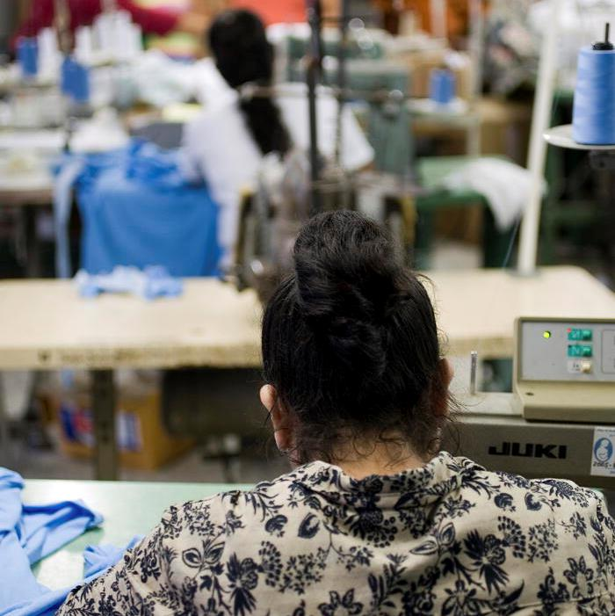
Tidsplan
Sett deg inn i rollen (15 min)
Les ark sammen i gruppen
Legg en plan for forhandlingene
Forhandlinger mellom partene (30 min)
Valg – skal man akseptere eller avslå avtaleutkast? (5 min)
Klokken XXX er frist for avtale mellom partene
Notes:
Les punktene på sliden høyt. Juster tidene etter hvordan dere ligger an så langt.
Spør om noen elever har spørsmål.
Foto: UN Photo/Mark Garten

Slide 11
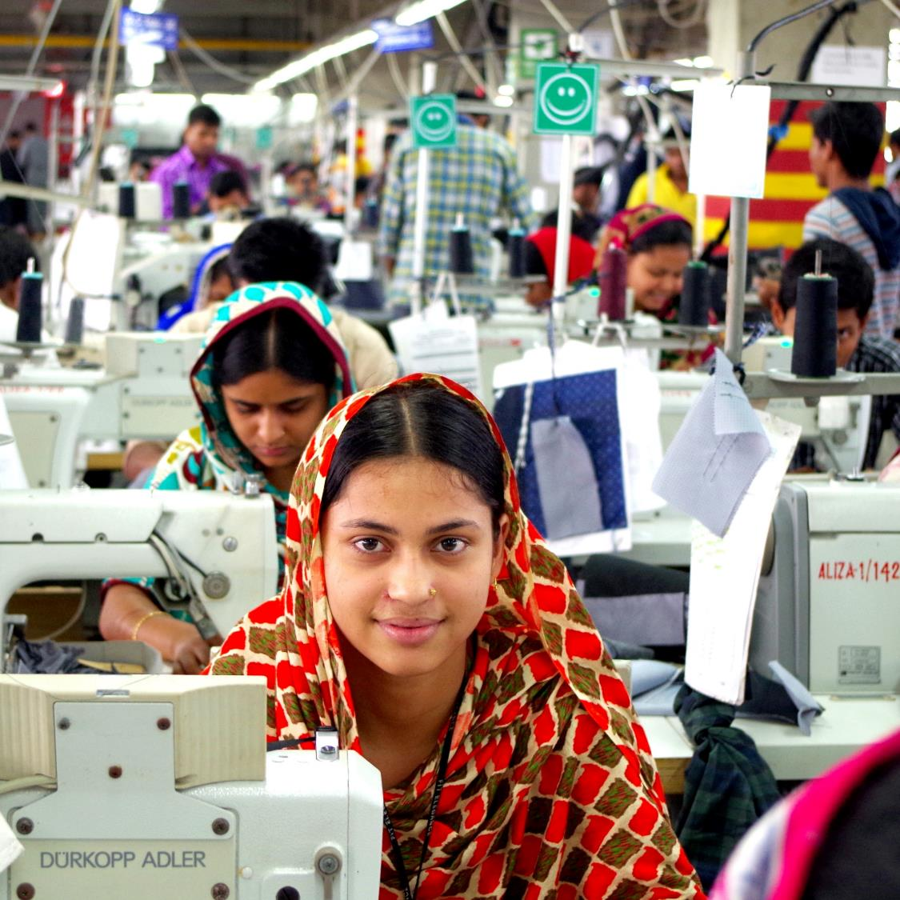
Hvem er du?
Hvor gammel er du?
Har du barn? Evt. hvor mange?
Har du sykdommer/ helseplager?
Hvor og hvordan bor du?
Hvilke drømmer har du for fremtiden din?
Notes:
Det er opp til spilleder om spilleder ønsker å ta med denne sliden eller skjule den. Tanken er å la elevene få tenke over disse spørsmålene mens rollekortene deles ut. Det er for at elevene lettere skal komme seg inn i rollen sin, og eventuelt bruke argumenter herfra i den videre diskusjonen (feks at personen har astma, noe som gjør luftkvaliteten på jobb enda viktigere).

Slide 12
Finn fram til de beste løsningene
STREIK
FORHANDLING
LOCK-OUT
Notes:
La denne stå fremme under rollespillet.
Forhandling: Forhandling er at de ulike rollene møtes til en prat, hvor alle legger frem det de mener, og forsøker å komme frem til en enighet på bakgrunn av det som blir sagt. Fabrikkeierne kan derfor feks velge å godkjenne arbeidernes krav for å unngå streik. Samtidig er det ikke sikkert at arbeiderne velger å streike. Kanskje fordi arbeiderne tror at myndighetene vil støtte fabrikkeierne, eller fordi arbeiderne i hvert fall har fått noen av kravene sine innfridd. ILO kan hjelpe partene med å komme til en enighet gjennom forhandling.
Streik: Streik er at arbeiderne slutter å jobbe. De nekter å gå på jobb inntil de får innfridd kravene sine. Men det er to ulemper med streik. Det ene er at når arbeiderne streiker, så får ikke arbeiderne lønn. For det andre kan streik føre til store ekstrakostnader for fabrikken. Tekstilproduksjonen vil bli mindre, og fabrikken vil tape penger.
Lock-out: Lockout er at fabrikkeierne nekter arbeiderne å gå på jobb. Ingen arbeidere får jobbe og ingen får lønn, uavhengig om arbeiderne streiker eller ikke. Fabrikkeierne nekter å åpne fabrikken igjen inntil de får innfridd sine krav.
Bilde 1: https://flickr.com/photos/12691920@N00/5946754283/in/photolist-a4uESg-24QPKa-aoqVbD-E7kLPa-vxTpT-2hWZJBa-FmhXr-dr8JC5-d7dew5-Uz4EvR-7ggQEs-9dJUzT-8pFRaE-7sf2C3-dzWUbb-d5CA21-J3f36f-7gAnkC-aNjoVF-ncuU9M-8khu4j-86bccT-2jy5QGd-FQdNo9-FW6yrU-FW6DnL-FygF8W-FW7dsd-DNcba-F3WP91-FSwMSF-FW728Q-FYoAuK-F3WZR3-Fyhh9s-FW6Zsq-FYoTYc-zF2oTV-F3Xmr1-4wZXNY-WryfMz-FyhiWq-FW6S8A-FQe19y-csovYJ-z1vgWG-FYoFhv-76ozFZ-Fyh7Y3-FSwGq8
Bilde 2: https://flickr.com/photos/paaddor/48348403172/in/photolist-2gEocQ9-ug3br-7K4pkQ-nbAu8Y-jtWS23-8R9wHo-8R9wEE-8R9wCE-8R6pwz-5hDZim-27ybEWo-8Jdzs-hr9FQT-3v2xfn-5Uw7jN-3v2wux-6GKPaX-9RFeHC-3v2wRF-3v2w6R-b7o6We-dm7ZQ1-2etPB9e-8R6ptF-Gb6x8f-29RktJ-6rUPaH-259Fep6-TX4v98-24iMuH3-2hwn1DV-CPHu4p-bYZ5rC-8UaRNp-8H4CYm-bRDniD-5e1YNT-4tJnh2-GGdF37-b6fLQv-b6fFPx-b6fGoT-2aGwMf4-iE8YB-f8VmKq-Ts5Exf-2gCNyr3-pK5K9-88QTmB-7cXkxw
Bilde 3: https://flickr.com/photos/bradhoc/6951449630/in/photolist-bAgZMQ-gx7GmX-HrmHN-ppDYu2-fnyUYf-Ds5ySH-bWmtGd-g3e1Ck-9UCyXP-a2huTb-bdvSGt-T5E1qY-WBchMh-dqcEL2-aFbQoX-8tnBi-raJcLq-9ekC2B-SQaH78-dRcLcd-gvr4DW-dF3t4T-ofrRji-bdcgPF-q86p4d-dxmKUQ-bjJD9J-WBcijE-aaG72M-8xFujX-rCHZ66-b7PAhK-c2cHdY-9vRjYb-aDWj2y-akQnf3-dfzcwN-otRD5J-29nMcn-9ttTDs-2EZb7-cKn2eh-nydn3w-81NmhL-soKJJL-zSp3wp-7vb7sM-qHsLfJ-bwaWeS-6Y9ME9

Slide 13
Oppsummering
Valg.
Hvorfor gjorde dere som dere gjorde?
Hvilke avtaler inngikk dere?
Strategi.
Gikk alt etter planen?
Hvorfor/hvorfor ikke?
Hvordan vil utfallet påvirke din rollefigur?
Notes:
La denne sliden stå mens du spør elevene høyt om punktene på PP. Punktene må gjerne utdypes eller følges opp avhengig av elevgruppen.
Bilde: arbeidere ved en tekstilfabrikk i Gazipur, Bangladesh. Ved denne fabrikken har mange arbeidere organisert seg, noe som har gitt dem bedre lønn og sikkerhet på arbeidsplassen. Foto: Solidarity Center: https://www.flickr.com/photos/62762640@N02/29010292884

Slide 14
Notes:
Som sagt var streik en av valgmulighetene dere kunne velge. Og ettersom rollespillet i dag skulle forestille en tekstilfabrikk i Kambodsja, tenker jeg det er relevant å si litt om hvordan dette er i det faktiske liv.
For på den ene siden er det faktisk en menneskerett å kunne streike. Det betyr at alle mennesker i alle land uavhengig kjønn, alder, etnisitet, bosted osv. har rett til å streike. Så med andre ord er det flott å se at dere valgte å streike i dag, fordi det er i deres fulle rett. Dere har stått på kravene, selv om det har føltes utfordrende/Så med andre ord har det vært fint å se at mange av dere vurderte streik som en valgmulighet. Retten til streik er faktisk sikret som en egen menneskerettighet i artikkel 8 i FNs konvensjon for økonomiske, sosiale og kulturelle rettigheter.
Men på den andre siden er det dessverre sånn i mange land at det er farlig å streike. Det kan være livsfarlig. Og Kambodsja er dessverre ikke noe unntak. Bildet til venstre her er hentet fra en artikkel fra 2014. Da ble minst fire tekstilarbeidere drept og en ble skutt av myndighetene i Kambodsja i forbindelse med en streik. Bildet til høyre her viser tekstilarbeidere i Bangladesh som blir jaget av politiet når de forsøkte å streike.
Samtidig vet vi at lønnen til tekstilarbeiderne i Kambodsja har økt mye de siste årene, heldigvis, og det kan være mange grunner til det. Det kan være fordi tekstilarbeiderne har organisert seg, pga. internasjonalt press siden det har vært mye fokus og kampanjer på det de siste årene. Mange av dere husker kanskje Sweatshop som gikk på NRK for noen år siden? Og ILO, som var en av rollene i dag, har også i det virkelige liv fulgt streik og forhandlinger i tekstilindustrien tett. Å streike kan altså føre frem, litt sånn som dere har kjent på i dag, samtidig som det dessverre fremdeles har en høy og farlig pris noen ganger i det virkelige liv.

Slide 15
Notes:
Og sånn skal det jo ikke være. Det skal jo ikke være livsfarlig å streike. For å streike er jo, som jeg sa istad, en menneskerettighet.
Anstendig arbeid og økonomisk vekst anses faktisk som så viktig av FN at det er et eget mål l i FNs bærekraftsmål, som er verdens felles arbeidsplan for å utrydde fattigdom, bekjempe ulikhet og stoppe klimaendringene innen 2030.
Som dere ser har vi 17 bærekraftsmål og alle målene henger sammen. Men jeg synes det er spesielt viktig at vi her i dag, fordi vi har hatt et rollespill om tekstilindustrien, ser BKM8 opp mot BKM 12 (pek gjerne på målene).
Evt spør elevene hvilke to mål de tenker er mest relevant for rollespillet.

Slide 16
Fremme varig, inkluderende og bærekraftig økonomisk vekst, full sysselsetting og anstendig arbeid for alle
Sikre bærekraftig forbruks- og produksjonsmønstre
Notes:
Det er fordi disse to bærekraftsmålene viser viktigheten av å se ting i sammenheng, og hvordan alt henger sammen med alt.
Statistikk viser at minstelønnen til tekstilarbeidere i Kambodsja gikk opp til 140 dollar/1400kr i måneden i begynnelsen av 2016. Og det er jo kjempebra. Samtidig er det viktig å påpeke at streikerne ikke fikk det de krevde, som var 160 dollar/1600kr i måneden.
Minstelønn er et begrep som betyr den laveste lønna arbeidsgiveren får lov til å gi arbeiderne, mens levelønn er et begrep som brukes om hvor høy lønn man trenger for å dekke grunnleggende utgifter til mat, husly, utdannelse, helsetjenester, klær, transport og litt sparing. Ofte ser vi at minstelønna ligger et godt stykke under levelønna. Derfor er det ikke alltid det å få minstelønn nok. Faktisk har minstelønna i Kambodsja vært halvparten av det som er definert som levelønn. Altså, på papiret er det jo fint at man går opp i lønn for da har man jo fått en lønnsøkning, men det betyr jo lite i det virkelige liv når også alt annet har blitt dyrere. Man jobber for å overleve, ikke leve. Og dere er vel med på at det er langt ifra å ha et anstendig arbeidsliv? Så hvordan kan man oppnå økonomisk vekst på en bærekraftig måte hvor forbruk og produksjon er ivaretatt på en ansvarlig måte?
Så hva kan vi ta med oss fra dagens rollespill? Hva har vi egentlig lært?
For det første har vi forhåpentligvis lært hva streik, forhandlinger og lock-out er. Hvorfor det er viktig. Og hvor vanskelig det kan være å få til enighet.
For det andre har vi også, bokstavelig talt, kjent på kroppen hvordan andre i verden har det. Hva tekstilarbeiderne går igjennom og hva de kjenner på, for at vi skal ha på oss den olabuksen som vi har på oss i dag, den t-skjorten vi har på oss eller skoene vi tar på føttene hver dag. Derfor angår dette oss, selv om arbeidet skjer «der borte» og «langt fra oss», fordi vi kjøper klær og sko fra Kambodsja.
Men har vi ikke også lært noe om samarbeid? Viktigheten av å lytte til hverandre, forsøke å se en sak fra en annen side? Forsøke å se løsninger og ikke bare problemer? Og det er jo det på mange måter multilateralt samarbeid handler om. Alle må med, hvis ikke vinner ingen. Vi vinner når vi får alle inn i anstendig arbeid og anstendig lønn. Derfor bør vi bry oss om hvordan andres lønn er.
Det sies at å få til litt, er bedre enn å få til ingenting. Og det er på mange måter sant, og aktuelt, som en avslutning på dette rollespillet vi har hatt her i dag. Samtidig er det viktig at vi fortsetter kampen, for om alle skal ha gode arbeidsforhold og en levedyktig lønn, så krever det arbeid over tid og er en kamp vi må fortsette å ta hver dag.
Kilde: https://www.globallivingwage.org/living-wage-reference-value-urban-cambodia/

Slide 17
Les mer på www.fn.no
fnsambandet
FN-sambandet
@FNsambandet
Notes:
Avslutning og oppsummering

